Slide 1
Programação Mobile
Igor Xavier
Stevens wendell

Slide 2
Contextualização:
Nossa página web entregava algumas frases aleatórias quando o usuário clicava no botão, a cada vez que era clicado, uma frase aleatória aparecia na página.
A ideia do nosso app é a mesma, o usuário clica no botão e aparece frases aleatórias.

Slide 3
Problema encontrado
Para se utilizar do recurso(API) que gera frases aleatórias para o nosso app, é necessário uma conexão logicamente, a qual não conseguimos realizar e por isso o projeto ficou incompleto, contendo a parte visual ajustada, mas faltando esse “pequeno” detalhe.

Slide 4
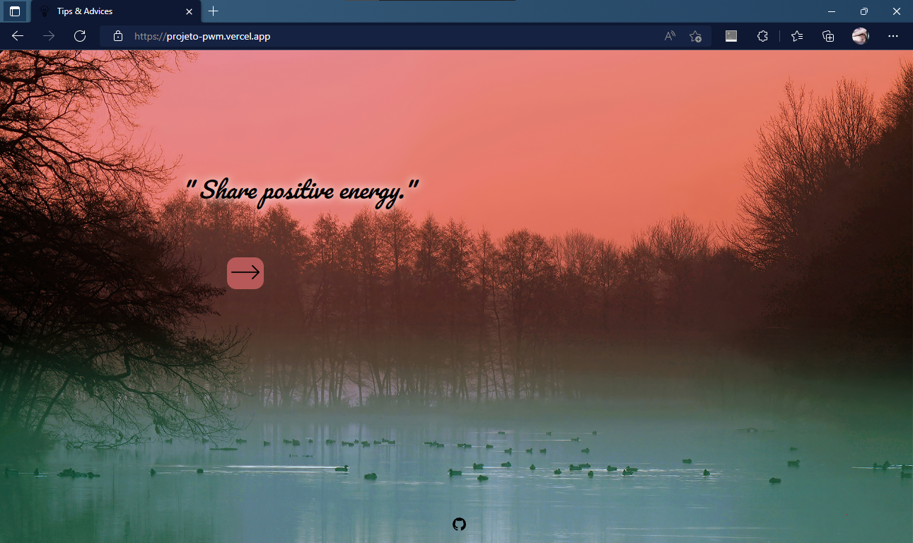
Nosso site

Slide 5
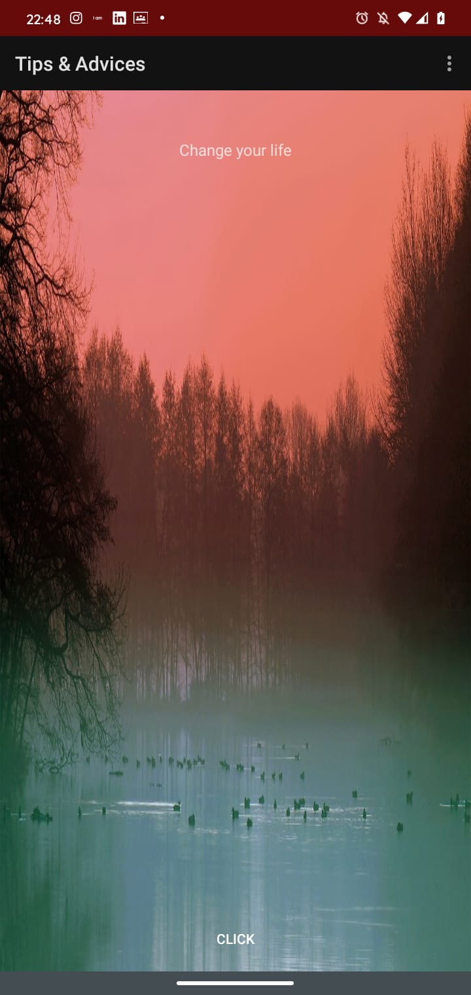
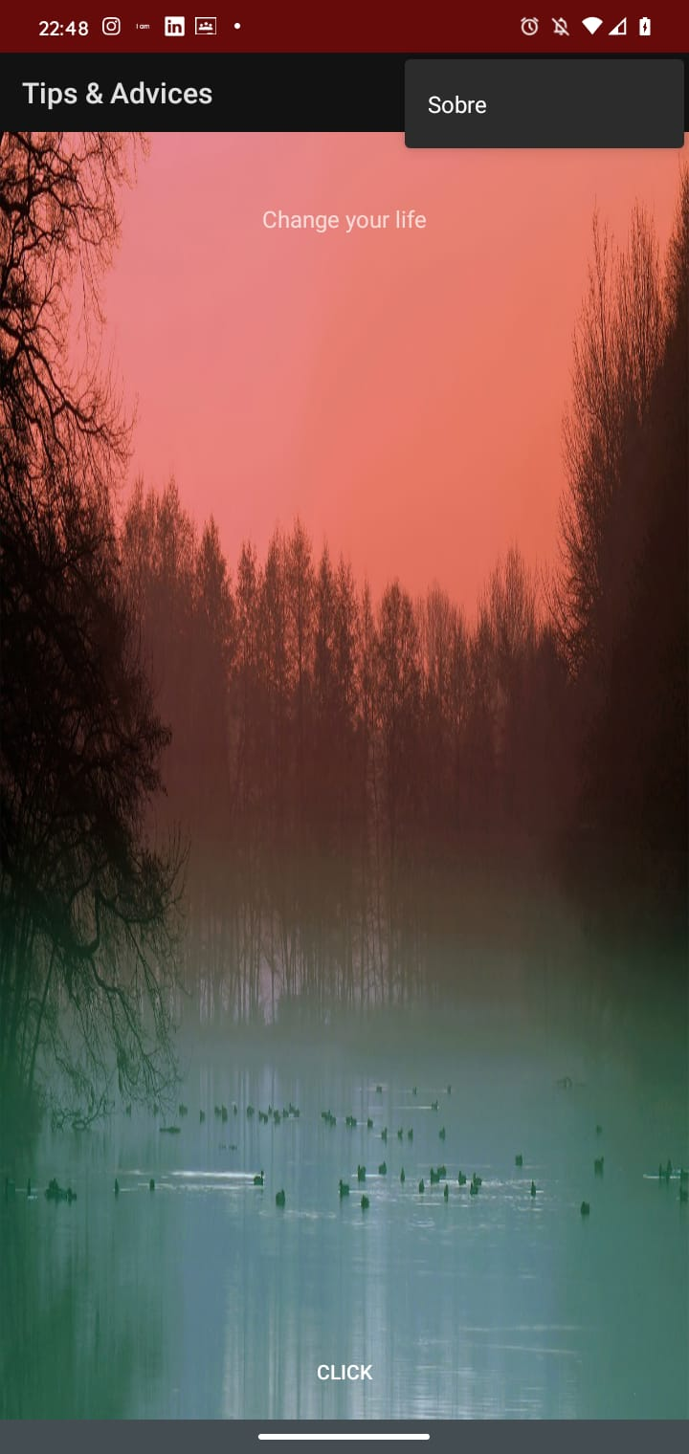
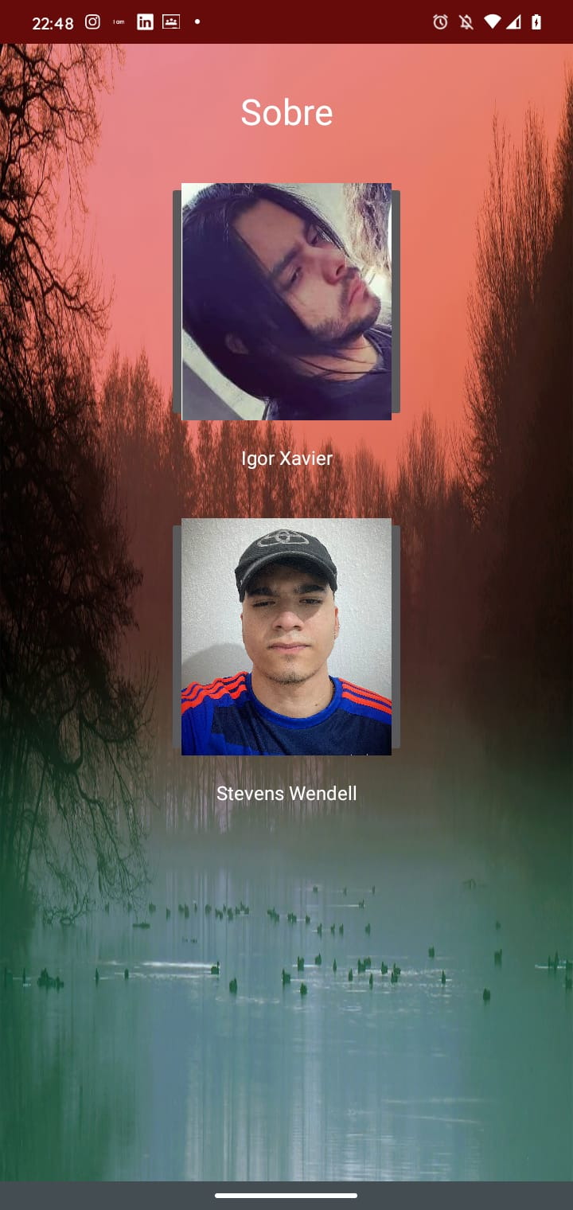

Imagens do ícone e uso do app
Clicando nos 3 pontos tem a opção da aba “sobre”
Tela principal
Tela “sobre”

Slide 6
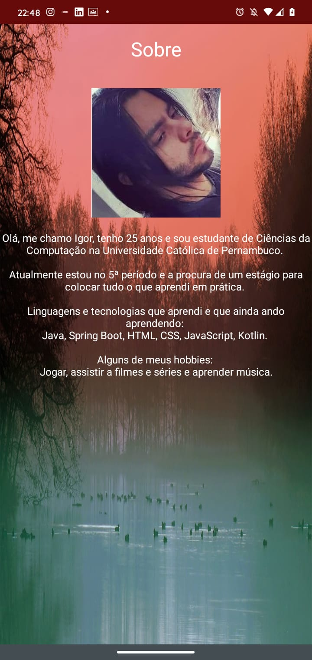
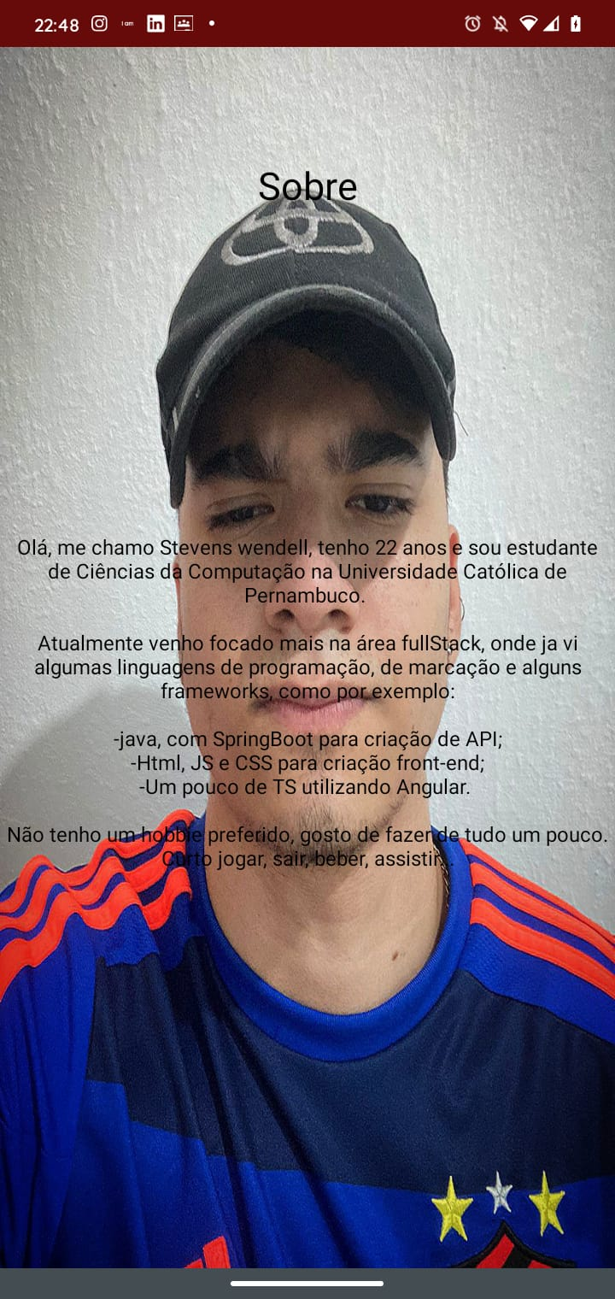
Clicando na imagem do IGOR, temos a tela Sobre pessoal dele
Clicando na imagem do STEVENS, temos a tela Sobre pessoal dele

Slide 7
O usuário clicaria no botão “click” na parte inferior central da tela, e a cada click, seria mostrado uma nova frase aleatória na parte superior central da tela

